Slide 1



Slide 2



Descrizione gruppo pazienti
Pazienti reclutati
(da ottobre 2024
a aprile 2025)
7
Età: min 26 , max 66
BMI: min 35- max 60
1 M 6 F

Slide 3
Risultati : Drop - out
Pazienti reclutati (da ottobre 2024 a aprile 2025)
7
Collegiali :
Idoneità 7
(tempo 1 mese).

Slide 4
Risultati: Calo ponderale
Variazione di Peso
pre-intervento:
media -7 kg
Variazione del BMI:
media - 2,88

Slide 5
Risultati: Preferenze alimentari
Anamnesi alimentare:
Dolce: 1
Salato: 5
Entrambi: 2
Food Exposure
Dolce: 1
Salato: 3
Entrambi: 3

Slide 6
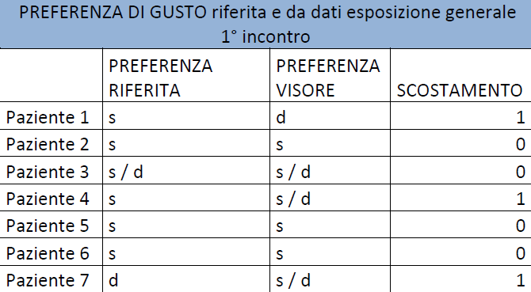
Risultati: Preferenze alimentari

Slide 7
Risultati: Food Exposure
Grado di frustrazione
2° incontro:
media: 3,15
4° incontro:
media: 2,17
- 1 punto

Slide 8
Risultati: Nutrizionali – Comportamentali
- Adesione alle regole comportamentali
- Adesione a prescrizioni
(correzione carenze vitaminiche)
- Adesione alla dieta
- Aumentate competenze nutrizionali
- Aumento attività fisica
Migliore:

Slide 9
Risultati: Nutrizionali – Comportamentali
- Miglioramento del grado del benessere percepito
- Incremento della cura di sè
(fattori esteriori e fattori interiori)
- Diminuzione comportamenti alimentari disfunzionali

Slide 10
Risultati:Lavoro multidisciplinare
Lavoro in equipe
sinergia tra:
Alimentazione
e Psicologia
Potenziato dalla realtà virtuale:
Maggior focus sull’attività
psico-nutrizionale

